Slide 1
L’idrosfera: ciclo idrogeologico, ciclo dell’acqua, proprietà chimiche e fisiche dell’acqua.
Prof.ssa Elena Chianese
Dip. di Scienze per l’Ambiente
Università Parthenope
Tel. 0815476631
elena.chianese@uniparthenope.it
Prof.ssa Elena Chianese

Slide 2
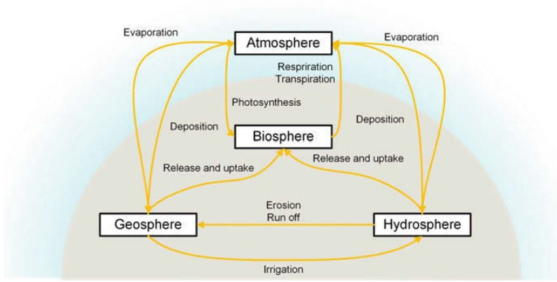
These systems are strongly connected through fluxes of energy, chemicals, biomass, nutrients, and water. The atmosphere is the thin layer of gases that cover the Earth’s surface. Among other things, it moderates the Earth’s temperature and absorbs energy and ultraviolet radiation from the sun. The hydrosphere contains the Earth’s water. Approximately 70 % of the surface of the globe is covered with water, and approximately 10 % of the land is covered by ice. Approximately 1 % of the mass of the hydrosphere is fresh water, 2 % is ice, and the remaining portion is oceanic water. Water is recycled though the hydrosphere via evaporation, condensation and run-off. The lithosphere is the uppermost portion of the geosphere, containing the solid rocky crust that covers the entire planet. The lithosphere is the source of raw materials, e.g., crude oil, iron and copper. The biosphere is composed of all living organisms, including plants, animals, and single-celled organisms.

Slide 3
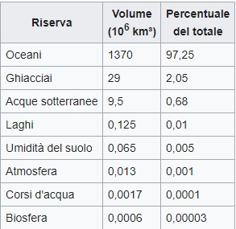
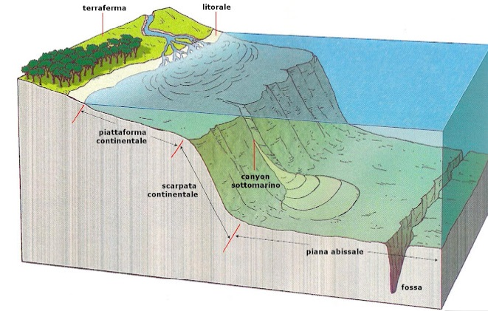
Because 97 % of all water on the planet is saltwater, the focus of this section will be on the marine environment and the challenges that marine organisms are confronted with. Furthermore, most shipping activities occur in marine systems in the ocean. The marine ecosystem is the largest aquatic ecosystem on Earth and is mainly divided into areas with different depths. Continental shelf areas are the shallowest, gently sloping down 100–200 m. At the edge of the shelf, an abrupt steepening of the bottom forms the continental slopes, with depths down to 3–5 km. The abyssal plains cover the sea bottom with monotonously flat, sediment-covered areas. These enormous plains are sometimes cut by deep, narrow troughs called trenches, which can reach 7–10 km in depth; the deepest area of the ocean is the Challenger Deep in the Marianas Trench, with a depth of 11,022 m. Due to volcanic activity, isolated islands and seamounts occasionally rise from the bottom to various heights above the abyssal plains

Slide 4
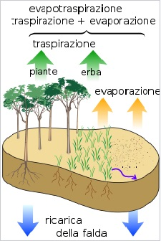
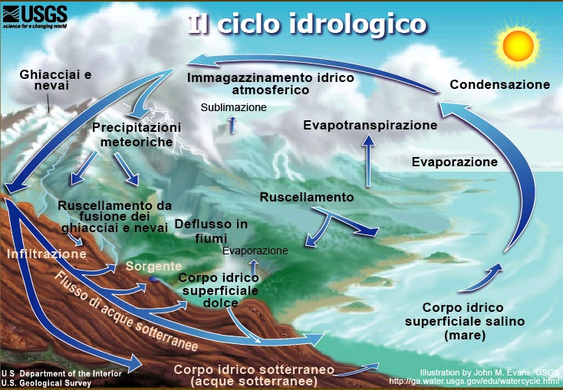
Water is constantly changing states between vapour, liquid and ice, which can occur almost instantly or over millions of years. The water cycle describes the movement of water on, above and below the Earth’s surface. When the sun heats ocean water, a portion of the water evaporates into the air. Rising “air parcels” transport the water vapour to the atmosphere together with water from evapotranspiration, which is water transpired from plants and evaporated from the soil. When the vapour rises, cooler air temperatures cause it to condense into clouds. Air currents transport the clouds around the Earth, and cloud particles collide, grow and eventually fall out of the sky as precipitation. A portion of the precipitation falls as snow and ice, forming ice caps and glaciers that can store the frozen water for thousands of years. In warmer climate zones, the ice pack thaws and melts in the summer, and the melted water flows over the ground as snowmelt. However, most precipitation falls from the clouds back into the oceans or onto land, where it flows over the ground as surface run-off due to gravity. Some of this water enters rivers that end up in the ocean. Alternatively, this water can accumulate with groundwater seepage and become stored as freshwater in lakes. However, not all surface run-off flows into rivers. Much of it soaks into the ground as infiltration, where it is stored in subsurface rock formations called aquifers, which can store massive amounts of water for long periods of time. Some of the infiltration remains near the surface and, through groundwater discharge, can seep into surface water bodies, i.e., rivers, lakes and oceans. Even more groundwater is absorbed by plant roots and eventually becomes evapo-transpirated from the leaves. When groundwater re-enters the oceans or the atmosphere through evapotranspiration, the hydrological cycle starts over

Slide 5
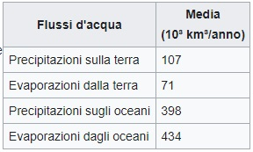
La massa totale d'acqua del ciclo rimane essenzialmente costante, così come l'ammontare d'acqua in ciascuna riserva, quindi, in media, la quantità d'acqua che lascia una riserva è pari a quella che ritorna a essa.
Eccesso della precipitazione
Il dilavamento superficiale bilancia questa differenza
Eccesso dell’evaporazione
volume
Numero di cicli=
∼ 30
Flusso | Media (10³ km³/anno)
Precipitazioni /evaporazioni | 505
Volume totale | 15.500
flusso
365 gg
t_{m} _{residenza in aria}=
∼ 12 gg
n° di cicli

Slide 6
L’oceano è un elemento fondamentale nel controllo della concentrazione atmosferica dell’anidride carbonica CO₂, e dunque come regolatore della temperatura globale.
I metalli, anche se in tracce, possono deprimere la produzione biologica anche in acque ricche di nutrienti.
È noto che:
La determinazione delle concentrazioni di isotopi e di elementi chimici in tracce nella calcite o nei composti dei sedimenti marini chiarisce gli scambi oceano atmosfera e dunque il controllo del clima
Le concentrazioni di molti composti, soprattutto associati alle attività di tipo microbiologico, sono regolate da processi di tipo ossido-riduttivo.
Le evoluzioni nelle conoscenze di chimica analitica, inorganica ed organica hanno dato una notevole spinta per la comprensione di questi fenomeni.

Slide 7
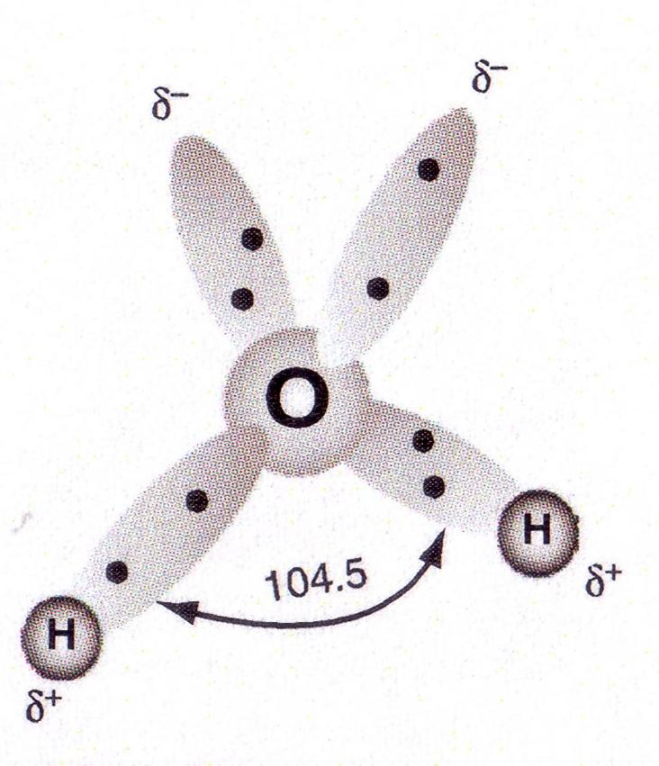
Struttura dell’acqua
L’acqua costituisce circa il 96.5% della massa dell’acqua di mare. Le particolari proprietà dell’acqua influenzano gran parte delle proprietà dell’oceano (densità, salinità, solubilità dei gas) e dei processi che in esso hanno luogo (circolazione, scambi di calore, reazioni chimiche, trasformazioni biologiche). Gran parte delle proprietà dell’acqua derivano dalla distribuzione di densità elettronica tra ossigeno ed idrogeno, legati covalentemente, che genera un dipolo interno.
L’esistenza di un dipolo interno, spinge le singole molecole di acqua a disporsi in modo “ordinato” ossia in modo tale da orientare il polo positivo di una molecola verso il polo negativo di una molecola adiacente; ciò genera un legame intermolecolare detto anche legame a ponte di idrogeno, tipico di tutte le molecole in cui l’H è legato covalentemente ad un elemento più elettronegativo.
δ⁻
O
δ⁺
δ⁺
O
H
H
H
H
δ⁻
O
H
H
d= 1.8 A°
E= 19 kj/mol
d= 1 A°
E= 463 kj/mol
L’esistenza di questo legame intermolecolare si riflette in tutte le proprietà fisiche dell’acqua, sia nello stato liquido che solido. Ad esempio l’acqua liquida ha la capacità termica, il calore di evaporazione, la tensione superficiale e la costante dielettrica maggiori di tutte le sostanze.
δ⁻
δ⁺
H ⎯ F
H ⎯ F

Slide 8
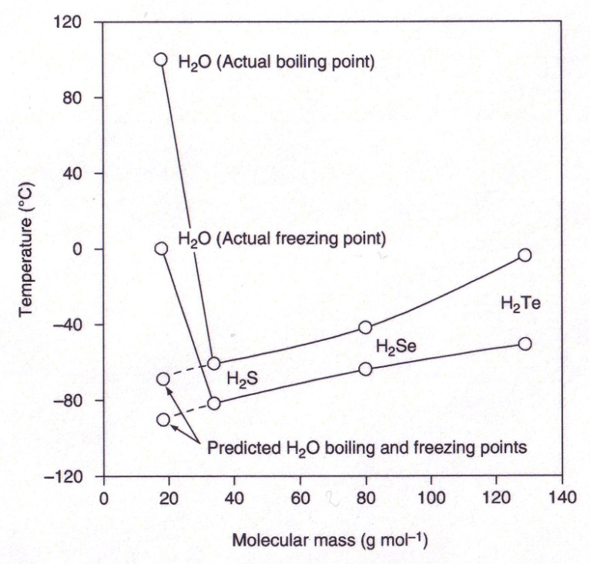
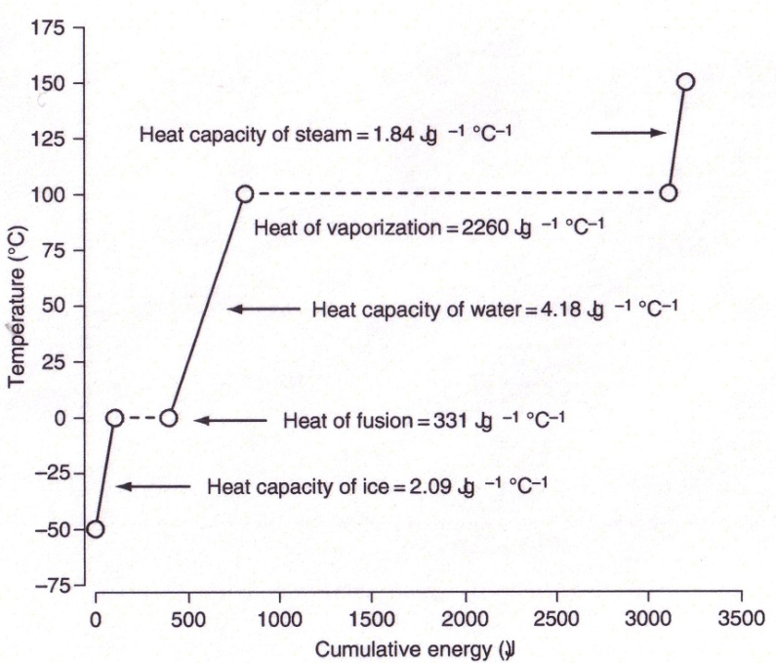
In aggiunta a ciò e sempre come conseguenza del dipolo molecolare, la quantità di calore necessario per passare dal ghiaccio solido all’acqua liquida è maggiore rispetto a tutte le altre sostanze, esclusa l’ammoniaca.
I calori di evaporazione e di scioglimento caratteristici dell’acqua non sono direttamente prevedibili, sulla base delle masse molecolari semplicemente interpolando i dati relativi alle altre molecole biidrogenate degli altri elementi del gruppo dell’ossigeno.
Un’importante conseguenza di questo comportamento particolare delle molecole d’acqua è la capacità di comportarsi come materiale termostatico: 1 g di acqua può assorbire 3000j di energia quando portato da ghiaccio a -50°C a vapore a +150°C.
La stessa quantità di energia aumenterebbe la T di 10g di granito (capacità termica 0.8 j/g) di circa 380°C.
Questa differenza trova spiegazione nel fatto che l’acqua ha una capacità termica 5 volte maggiore rispetto a quella del granito e subisce solo 2 transizioni di fase rispetto alle 9 del granito. Ciò rende anche chiaro perché le masse d’acque hanno la capacità di contenere le variazioni di temperatura sui margini continentali.

Slide 9
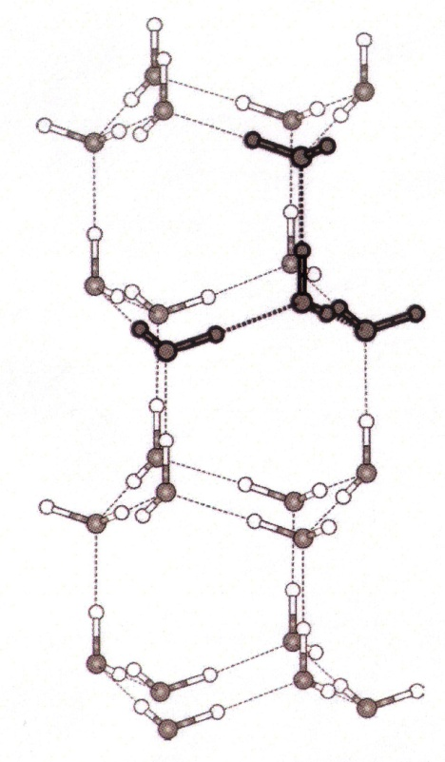
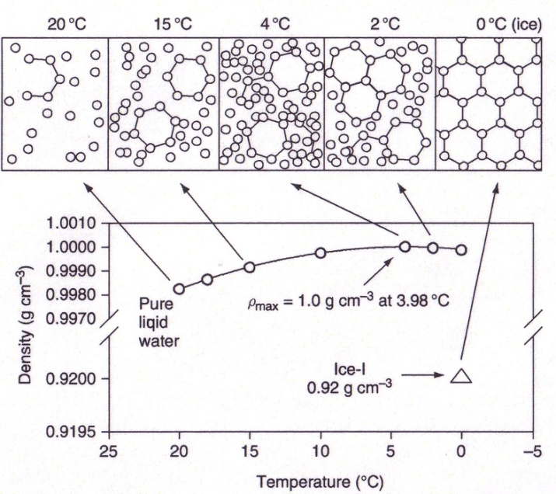
Le due forme estreme dell’acqua, il vapore ed il ghiaccio, hanno proprietà strutturali molto differenti. Il vapore è costituito da molecole singole, con interazioni intermolecolari nulle. Il ghiaccio invece ha una struttura ordinata, in cui le singole molecole si dispongono per consentire la maggiore realizzazione “collettiva” di legami ad idrogeno, orientando tutti gli atomi di idrogeno lungo gli assi tra gli atomi di ossigeno delle molecole che assumono forma perfettamente tetraedrica. Questa struttura è molto “vuota”.
La struttura dell’acqua liquida è molto meno definita; può essere descritta come domini solidi simili a quelli del ghiaccio che coesistono con aree “non” organizzate. Questa visione consente di spiegare l’andamento di molte proprietà dell’acqua, come ad esempio la densità.
La densità dell’acqua presenta un massimo a 4°C. in corrispondenza di questa temperatura è come se si bilanciassero l’impacchettamento della struttura solida ed il disordine della struttura liquida.
La prova del fatto che nella forma liquida esistano dei domini associati è data dal fatto che quando l’acqua congela libera solo il 15% dell’energia che teoricamente dovrebbe fornire partendo da molecole separate.

Slide 10
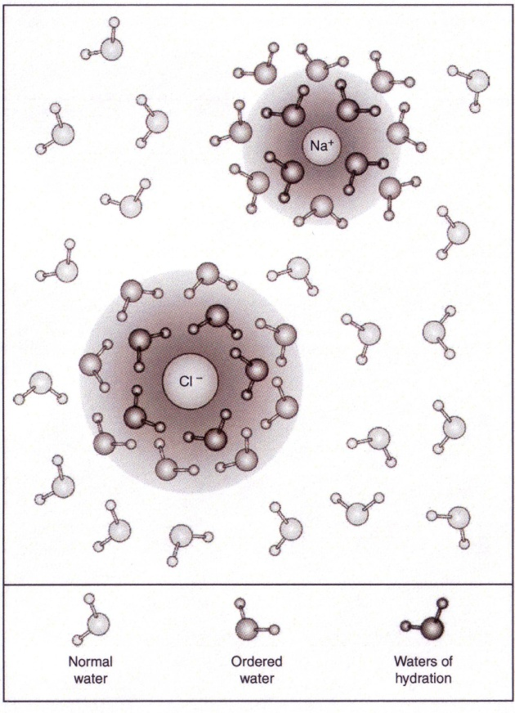
L’esistenza di un dipolo, ossia di una separazione di carica, fa si che l’acqua interagisca ottimamente con ioni disciolti; una prova importante di questa interazione è la elettrostrizione, ossia la diminuzione di volume conseguente all’aggiunta di una certa quantità di sali.
ingrediente | grammi | cm³
H₂O (25°C) | 970.78 | 973.5
NaCl | 29.22 | 13.5
somma | 1000.00 | 987.0
reale | 1000.00 | 982.0
differenza | - | 5.0
La contrazione di volume risulta dal fatto che le molecole di acqua circondano gli ioni aggiunti generando una struttura impacchettata ed ordinata.
Le molecole di idratazione si sistemano orientando l’ossigeno verso gli ioni positivi e l’idrogeno verso gli ioni negativi. In questo modo le cariche elettrostatiche degli ioni vengono in parte compensate, consentendo la dissoluzione del sale.
Oltre alla contrazione del volume si osserva anche un aumento della viscosità; l’elettrostrizione aumenta all’aumentare del rapporto carica-volume e del numero degli ioni aggiunti.
L’effetto dell’aggiunta degli ioni dipende anche dalla temperatura del sistema, essendo minore a temperature maggiori.

Slide 11
Water composition, resulting from the interactions with the geological material in the hydrologic cycle, will thus vary over a large range. Many inorganic ions are added due to these interactions. The constituents that vary the most in different bodies of water are sodium and chloride.
The oceans have a relatively constant composition, whereas the variation in salt content is large in lakes, rivers, estuaries, other mixed water bodies, and some very saline lakes. For seawater, the total salinity may vary between 34 and 37 Practical Salinity Units (PSUs), although the relative proportions are quite constant for most major ions.
Salinity is today measured in PSUs, which are based on the electrical conductivity of seawater. It has been previously measured in grams dissolved salts per 1000 g of seawater, and the measurements have the same meaning: 35 PSU is 35 g dissolved salt in 1000 g of seawater. However, the measurement using conductivity is more precise, and therefore, this method is currently used. Salinity determines a number of properties of water.
The carbonate system is also important for determining the composition of water. Carbonate speciation and the solubility of carbon dioxide depend on pH. An increase in the carbon dioxide concentration in the air will lead to an increase in the amount of carbonate in the water, which may cause a decrease in pH. Alkalinity, which is the sum of the contents of several other ions, determines the buffering capacity of water, which is the ability to counteract a change in pH.
In addition, organic dissolved components contribute to the properties of water. Organic compounds originate primarily from the degradation of plants and animals, usually called humic substances. These substances are large molecules with different functional groups, often carboxylic or hydroxyl, that cause the compounds to act as weak acids.

Slide 12
LA COMPOSIZIONE CHIMICA
Gli elementi chimici presenti in acqua di mare possono essere suddivisi in quattro classi principali:
Costituenti maggioritari:
11 elementi presenti in concentrazione superiore ad 1 mg/Kg (cloruri, solfati, bicarbonati, bromuri, borati, sodio, magnesio, calcio, potassio, stronzio...)
Costituenti minoritari:
il restante 0.1% dei soluti i quali subiscono notevoli oscillazioni di concentrazione (silicio, azoto, litio, rubio, ioduro, bario…)
Gas in soluzione:
la cui presenza nelle acque (particolarmente O₂ e CO₂) è essenziale per tutti i processi vitali di animali e piante.
Micronutrienti:
azoto, fosforo e silicio sotto forma ionica che sono essenziali per l’attività fotosintetica.

Slide 13
Un po’ di numeri...
Atmosfera | 1.771020 moli (gas)
Superficie terrestre | 5.101014 m²
Superficie oceanica | 3.621014 m² (71% della superficie terrestre)
Profondità media dell’oceano | 3740 m
Volume dell’oceano | 1.351018 m³
Massa dell’oceano | 1.381021 kg
grandezza dimensione simbolo SI
lunghezza metro m
massa chilogrammo Kg
tempo secondo s
temperatura grado Kelvin K
corrente elettrica ampere A
intensità di corrente candela cd
quantità di sostanza mole mol
La mole è l'unità di misura della grandezza fondamentale ammontare di sostanza.
La mole è l'ammontare di sostanza di un sistema che contiene tante unità (molecole, atomi, ioni, etc.) quanti atomi sono contenuti in 12g di ¹²C (6.022 x 10²³ num di Avogadro)
L’equivalente, eq, è uguale al prodotto tra numero di moli e carica assoluta della carica della specie

Slide 14
Nome | Base | Dimensione | Simbolo | Definizione
Molale | Massa | mol /kg | m | Moli di soluto su kg di solvente
Molare | volume | mol /L | M | Moli di soluto su litro di soluzione
Normale | Volume | eq /L | N | Equivalenti su litro di soluzione
Rapporto in peso | Massa | g /kg |  | Massa di soluto su massa di soluzione
Rapporto in volume | Volume | ml /L |  | Volume di soluto su volume di soluzione
Seawater unit | Massa | mol / kg |  | Moli di soluto su kg di soluzione
Seawater unit | Massa | eq /kg |  | Equivalenti di soluto su kg di soluzione
In atmosfera:
Frazione molare | Moli | mol / mol | X | Moli di gas su moli di aria secca
Fugacità | Pressione | bar / bar | f | Pressione del gas su pressione dell’atmosfera
Prefisso | Peta- | Tera- | Giga- | Mega- | Milli- | Micro- | Nano- | Pico- | Femto- | Atto-
Simbolo | P | T | G | M | M | µ | n | p | f | a
Moltiplicatore | 10 ¹⁵ | 10 ¹² | 10 ⁹ | 10 ⁶ | 10 ⁻³ | 10 ⁻⁶ | 10 ⁻⁹ | 10 ⁻¹² | 10 ⁻¹⁵ | 10 ⁻¹⁸

Slide 15
La salinità
La salinità è una misura della massa (g) totale di solidi disciolti in 1 kg di acqua, è un rapporto in massa; è uno dei fattori determinanti la densità.
Il materiale disciolto è essenzialmente costituito da sostanze che non variano in modo significativo la loro concentrazione con il luogo, essendo controllate dalla loro reattività.
Ciò implica che la salinità possa essere usata come parametro di controllo per specifiche sostanze chimiche allo scopo di definirne la stabilità nel sistema marino.
Specie conservative o poco reattive hanno un rapporto costante o quasi costante con la salinità ovunque nell’oceano.
Determinazione della salinità:
1. Peso a secco del campione.
Occorre riscaldare a 500°C per poter allontanare anche l’acqua di cristallizzazione; a queste temperature:
I Sali di alogenuri, bromuri e ioduri, sono volatili e vengono persi
I carbonati di calcio e magnesio reagiscono con l’ossigeno e si allontanano come CO₂
I cloruri idrati di calcio e magnesio si decompongono dando HCl volatile

Slide 16
2. Titolazione degli ioni Cl⁻ mediante titolazione con AgNO₃
Ag⁺ + Cl⁻ = AgCl_{(s)}
La concentrazione di Cl- è legata alla salinità mediante la relazione:
S (g/ kg) = 1.80655 x Cl⁻ (g / kg)
Il coefficiente di proporzionalità per il calcolo della salinità ha subito variazioni nel tempo e non ha carattere “universale”.
3. Metodo moderno: misura della conduttanza mediante salinometri
Si usa una scala di salinità:
Un campione di acqua di salinità S=35 possiede una conduttività uguale a quella di una soluzione di KCl contenente 32.4356 g di KCl in 1 kg di acqua a 15°C e 1 atm.
Essendo una scala che fornisce un indice di salinità, non sono necessarie unità di misura; spesso si usa l’unità g/kg (ppt o psu).
Rispetto al metodo della titolazione ha un’accuratezza maggiore, (± 0.001 rispetto a ± 0.5) e una sensibilità maggiore (si misura fino ad 1 parte in 40000)

Slide 17
La temperatura e la salinità determinano la densità dell’acqua.
La densità dell’acqua di superficie può variare da 1024 a 1028 kg/m³ spesso si usano le scale di densità espresse come.
σ = ρ -1000
oppure
σ = (ρ/ρ₀ -1)x1000
in cui ρ rappresenta la densità misurata del campione e ρ₀ la massima densità dell’acqua a 3.98°C (999.974 kg/m³)
La densità così calcolata rappresenta la densità in situ, ossia la densità del campione di acqua mentre è alla superficie, ed è derivato dai valori di salinità e di pressione.
σ_{t} = densità del campione ad 1 atm
σ_{θ} = densità del campione ad 1 atm ed alla sua temperatura potenziale

Slide 18
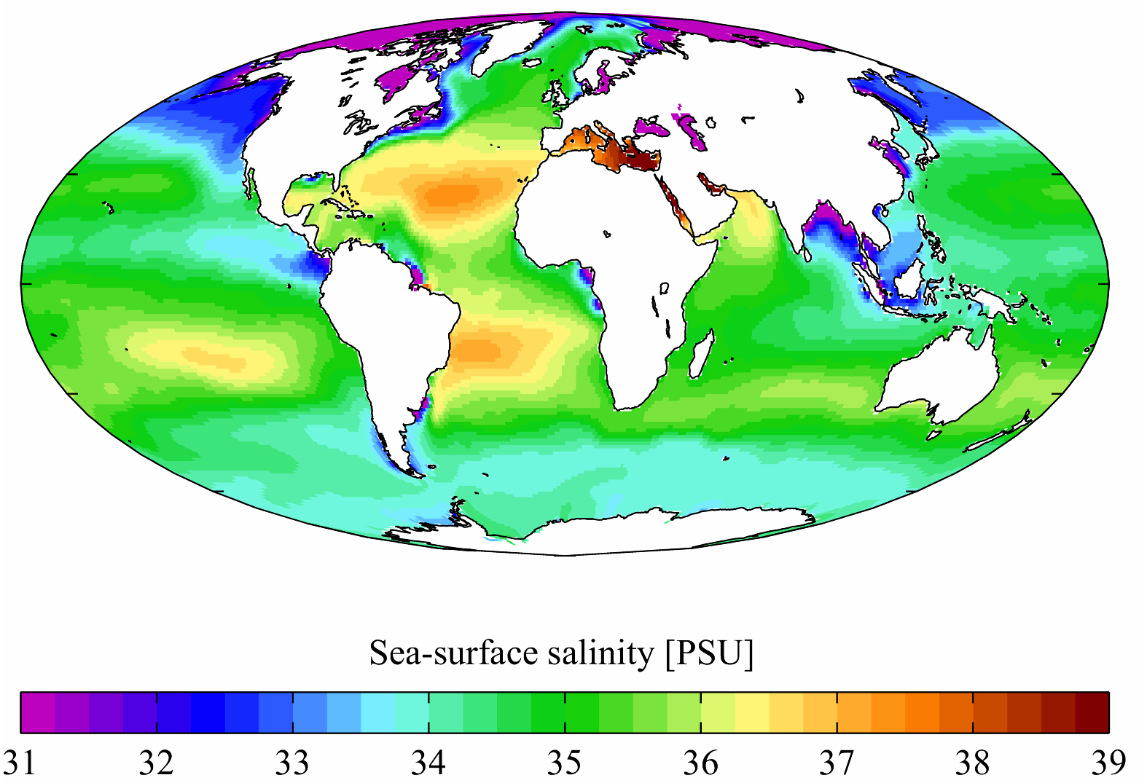
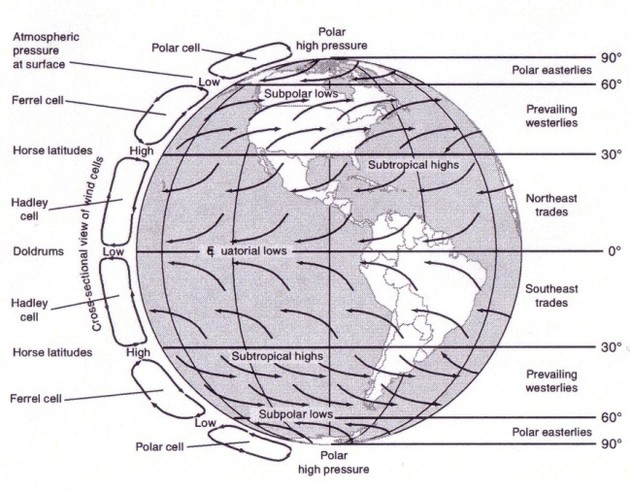
La salinità varia, rispetto a questa scala da 31 a 39, con i valori più bassi intorno al polo Nord.
Salinità media annua di superficie
Le specie che contribuiscono alla salinità non hanno alta reattività, dunque i valori di salinità sono determinati da due fattori fisici, quali evaporazione e precipitazione. Le zone di maggiore e minore salinità riflettono il comportamento convettivo dell’atmosfera sovrastante.

Slide 19
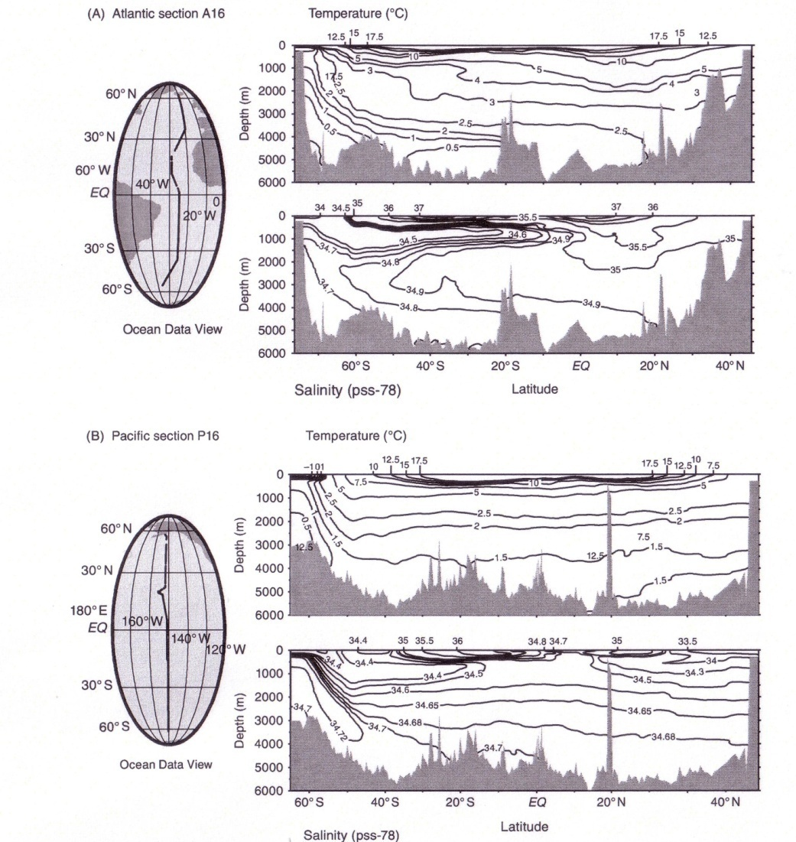
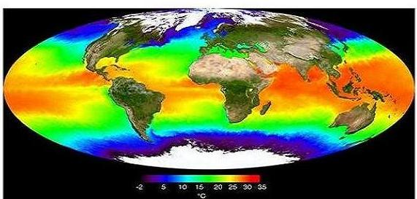
Mentre la salinità superficiale ha variazioni di valore contenute in un intervallo molto stretto, 32-39 unità, la temperatura di superficie varia in un intervallo molto ampio, andando da -2°C per le acque dei poli fino ai 30°C delle acque equatoriali.
La temperatura media e la salinità media corrispondono a 3.50°C e 34.72; il 70% delle acque differiscono di ±4°C e 0.3 unità dai valori medi.
Temperature medie annue di superficie

Slide 20
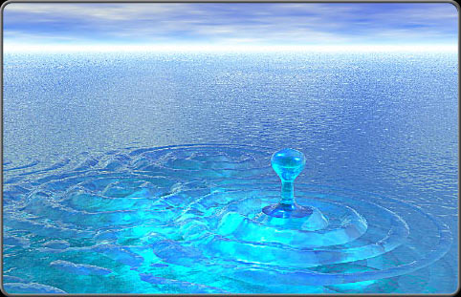
TEMPERATURA
La temperatura delle acque di superfice varia con la latitudine e dalla distanza dalle coste.
Le acque dell'emisfero boreale hanno una temperatura media di poco superiore a 19°C, mentre quelle australi superano di poco i 16°C.
La temperatura diminuisce di circa 0,3 °C per ogni grado di latitudine; di conseguenza, è in media di 27 °C presso l'equatore (lat. = 0°) e di –2°C presso i poli (lat.= 90°).
Ciò per il diverso riscaldamento del mare da parte dei raggi solari.
Prof.ssa Elena Chianese
20

Slide 21
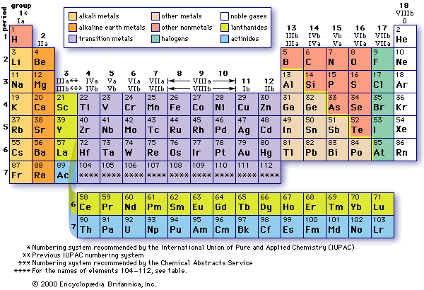
Le sostanze chimiche
I composti chimici nelle acque oceaniche sono distinti in 4 grandi classi in base essenzialmente all’andamento della distribuzione della loro concentrazione con la profondità.
Sottoponendo un campione a filtrazione mediante membrane con pori di 0.45 µm, si distinguono una fase particellare ed un disciolta.
A 100 m al di sotto della superficie, tutto il materiale è disciolto; tale materiale è costituito da elementi classificati come:
conservativi
bioattivi
assorbiti
gassosi
No data

Slide 22
1. Elementi conservativi (23)
Il rapporto tra la loro concentrazione e la salinità è costante in un intervallo di pochi punti percentuali.
La loro concentrazione è dunque influenzata dagli stessi fattori che influenzano la salinità, ossia fattori fisici quali evaporazione e precipitazione.
Ione | mmol/kg
Na⁺ | 469.06
Mg ⁺⁺ | 52.82
Ca ⁺⁺ | 10.28
K ⁺ | 10.21
Sr ⁺⁺ | 0.09
Li ⁺ | 0.02
Cl⁻ | 545.86
SO₄²⁻ | 28.84
Br ⁻ | 0.24
F⁻ | 0.07
HCO₃⁻ | 1.85
CO₃⁻ ⁻ | 0.25
B(OH)₄⁻ | 0.11
Ci sono delle imprecisioni: ioni Ca⁺⁺, Mg⁺⁺, Sr⁺⁺ presentano variazioni del rapporto rispetto alla salinità di circa 1 punto percentuale.
Gli ioni indicati in tabella sono i maggioritari, ossia quelli che hanno valori di concentrazione superiore a 10 µmol/kg. Gran parte di essi sono elementi conservativi, e costituiscono circa il 99.4% della massa disciolta.
Na⁺ e Cl⁻ costituiscono l’86%, sommando anche SO₄²⁻ e Mg²⁺ si arriva al 97%.
Ci sono anche elementi conservativi con concentrazioni inferiori a 10 µmol/kg.

Slide 23
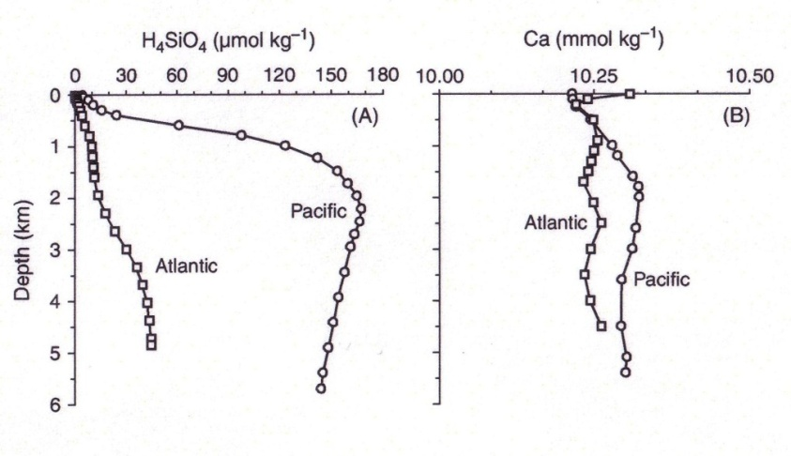
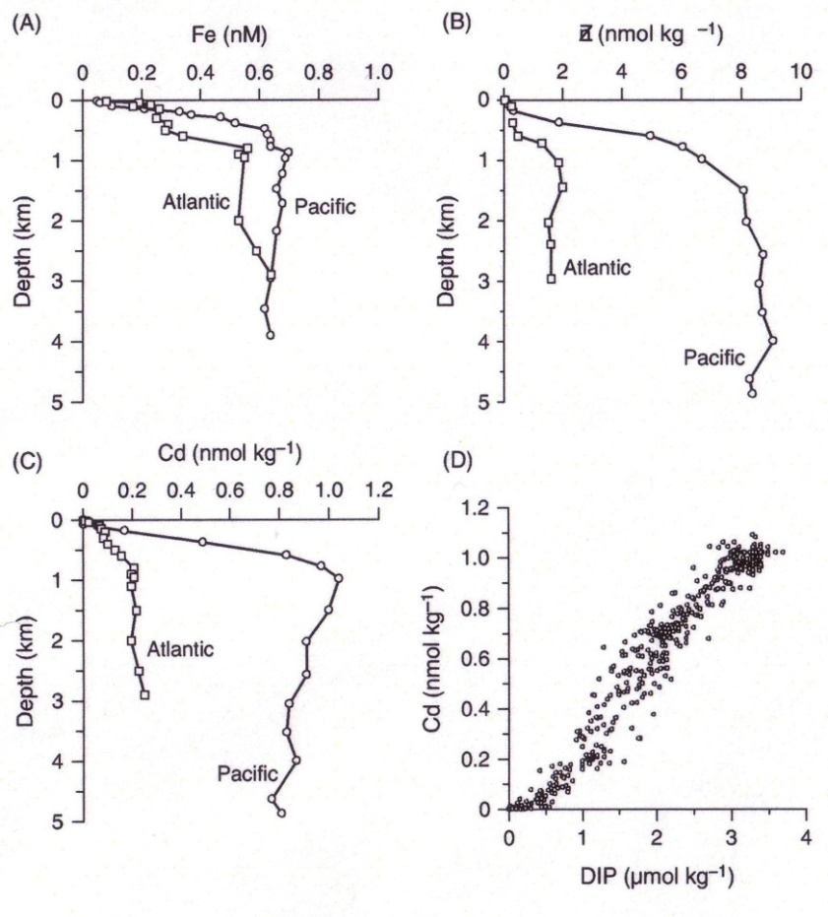
2. Elementi bioattivi (54)
La loro concentrazione varia con la profondità.
In particolare è minore in superficie dove gli elementi vengono consumati dalle attività biologiche (zona eufotica) mentre è maggiore in profondità dove gli elementi si accumulano dopo la morte degli individui di superficie.
Conc
profondità
Rientrano in questa categoria: P, NO₃⁻, HCO₃⁻, l’ossigeno consumato durante la respirazione.
CO₃²⁻ e HCO₃⁻ sono costituenti maggioritari mentre P, N e Si hanno concentrazioni che vanno dalle nano alle micro moli e sono dunque micronutrienti.
Si e Ca vengono consumati in quanto inglobati durante a crescita dei gusci; i metalli in tracce hanno concentrazioni comprese tra le nano e le picomoli.

Slide 24
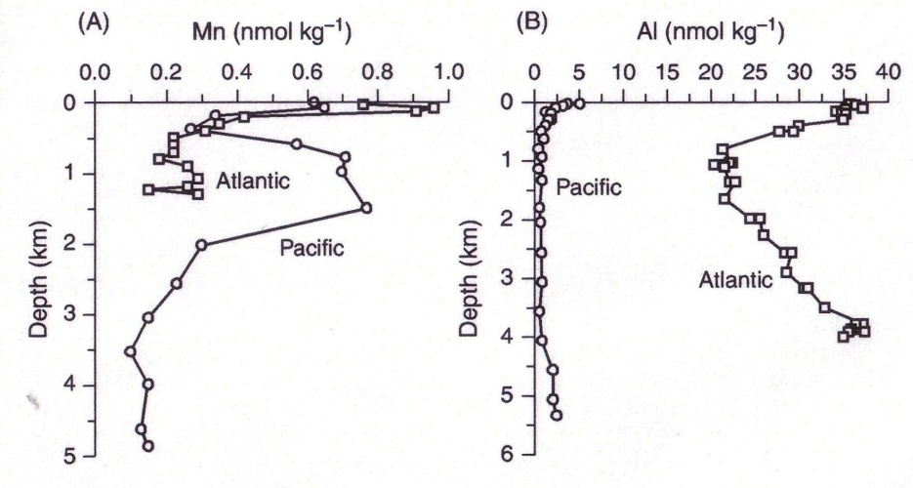
3. Elementi assorbiti (9)
Presentano una dipendenza dalla profondità esattamente opposta a quella delle sostanze bioattive, ossia la loro concentrazione diminuisce con la profondità (Mn, Al)
Le concentrazioni sono maggiori in superficie e diminuiscono con la profondità in quanto le sostanze derivano dalle particelle sospese.
Conc
In alcuni casi anche il trasporto dall’atmosfera può contribuire all’accumulo di queste sostanze in superficie; appartengono a questa classe elementi presenti in basse concentrazioni.
profondità

Slide 25
4. Elementi gassosi
Si tratta di sostanze gassose inerti (gas nobili) o reattive (O₂ e CO₂) disciolte.
Il loro carattere conservativo è stabilito per confronto non con la salinità, ma piuttosto con i valori delle loro concentrazioni atmosferiche.
Il valore di concentrazione che può registrarsi in acqua dipende innanzitutto dalla temperatura: acque più calde hanno una minore quantità di gas disciolti rispetto ad acque più fredde.
Anche la salinità gioca un ruolo rispetto alla concentrazione di sostanza gassose; in particolare acque a salinità maggiore possono contenere minori quantità di gas disciolti rispetto ad acque a salinità minore.
La legge che determina la concentrazione in soluzione di una sostanza allo stato gassoso è la legge di Henry:
m= K P
Specie | Conc atmosfera (atm) | Conc in acqua (µmol/ kg)
N₂ | 7.708 x 10⁻¹ | 4.18 x 10²
O₂ | 2.095x 10⁻¹ | 2.25 x 10²
Ar | 9.34 x 10⁻³ | 1.10 x 10¹
CO₂ | 3.65 x 10⁻⁴ | 1.16 x 10¹
Ne | 18.2x 10⁻⁶ | 7.0 x 10⁻³
He | 5.24 x 10⁻⁶ | 2.0 x 10⁻³
Kr | 1.14 x 10⁻⁶ | 2.0 x 10⁻³
Xe | 0.87x 10⁻⁷ | 3.0 x 10⁻⁴
Se la specie considerata è inerte chimicamente, la sua concentrazione di superficie viene mantenuta anche in profondità a meno delle variazioni di temperatura. L’equilibrio esistente tra l’atmosfera e la superficie oceanica determina anche il trasporto di elementi tra i due comparti.

Slide 26
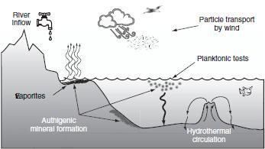
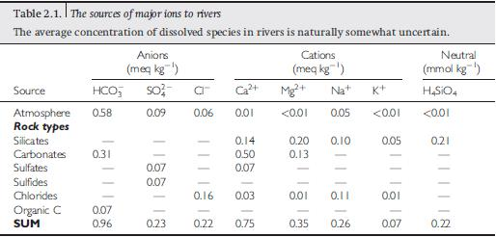
La classificazione degli elementi disciolti in bioattivi, adsorbiti e conservativi rivela molto rispetto alla natura dei processi che influenzano le prime due categorie, ma poco o nulla sull’ultima.
La concentrazione di questi elementi che rendono conto di gran parte della salinità degli oceani dipende da quei processi che si sviluppano ai contorni dell’oceano:
-eventi atmosferici sui suoli,
-formazione di minerali nei sedimenti marini,
-reazioni con i fondali in corrispondenza delle zone idrotermali.
I tempi trascorsi in oceano da questi elementi sono molto lunghi, indicando che il raggiungimento di un equilibrio chimico tra le acque di mare ed i sedimenti sia il fattore controllante.
I principali meccanismi di approvvigionamento per i costituenti dell’oceano sono l’apporto dovuto ai fiumi e l’input dall’atmosfera. La formazione di minerali in situ è il pozzo ultimo per questi elementi. La produzione di minerali coinvolge essenzialmente la precipitazione di piante e gusci, reazioni chimiche all’interno dei sedimenti e le alte temperature delle zone idrotermali.
Sulla base delle misure chimiche, tra l’afflusso dei fiumi e l’input atmosferico, il primo è la fonte principale degli ioni maggioritari degli elementi costituenti dell’oceano, tranne che per gli ioni dei metalli in tracce per i quali la fonte principale sono le polveri atmosferiche.
Il dilavamento dei suoli coinvolge la rottura delle rocce e dei suoli per creare elementi disciolti.

Slide 27
Le tipologie di rocce coinvolte nei processi di dilavamento e dunque importanti ai fini dell’arricchimento delle acque sono le seguenti:
Rocce ignee: sono la fonte di gran parte dei cationi; i graniti sono rocce “acide” di colori chiari; i basalti sono di colore scuro molto ricche in ioni metallici. Queste rocce si formano nelle profondità terrestri dove inizialmente sono allo stato fuso. Sono costituite di minerali quali mica, feldspato, e quarzo.
Feldspato: sono i minerali rosa, verdi o bianchi visibili nel granito
Mica: sono i “fiocchi lucidi” delle rocce ignee
Quarzo: la parte vetrosa delle rocce granitiche
Potassio feldspato
Potassio alluminosilicato
KAlSi₃O₈
Mica Biotite
KMg₃AlSi₃O₁₀(OH)₂
Quarzo
SiO₂
Albite feldspato
Sodio alluminosilicato
NaAlSi₃O₈
Minerali argillosi: si producono a seguito della corrosione delle rocce ignee. Sono i costituenti principali della frazione grossolana dei fanghi. Sono generalmente meno ricchi in cationi rispetto ai precursori ignei.
Kaolinite
Alluminosilicato puro
Al₂Si₂O₅(OH)₄
Illite
Simile alla biotite ma meno ricco di cationi
Montmorillonite
(Na, Ca)(Al, Mg) (Si₄O₁₀)₃(OH)_{6-n} nH₂O
Minerali autigeni: precipitano da soluzioni alla temperatura ed alla pressione della superfice della Terra. Sono i minerali che costituiscono le strutture di piante ed animali che vivono sulla superfice marina e che costituiscono i sedimenti.
Calcite e aragonite
CaCO₃
Pirite
FeS₂
Gesso e anidrite
CaSO₄(H₂O)_{n} CaSO₄
Opale
SiO₂(H₂O)_{n}
Alite
NaCl

Slide 28
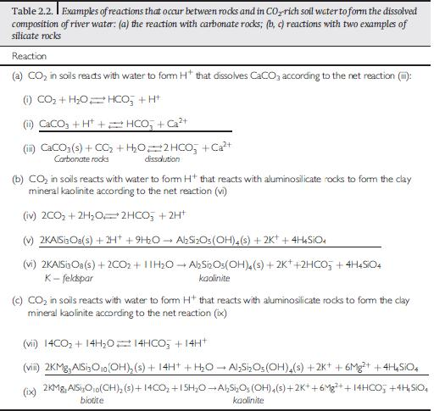
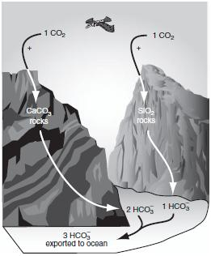
In cosa consiste il “dilavamento”?
Si tratta essenzialmente di reazioni che coinvolgono la CO₂ proveniente dall’atmosfera o prodotta in loco dalla respirazione delle piante. La caratteristica comune a tutte le reazioni è il consumo di CO₂ e la produzione di HCO₃⁻ assieme ai cationi provenienti dal minerale.
Dai bilanci sulla dissoluzione risulta che 1/3 dello ione bicarbonato presente nei fiumi deriva dalla dissoluzione delle rocce carbonatiche, 2/3 ha origine dall’atmosfera.

Slide 29
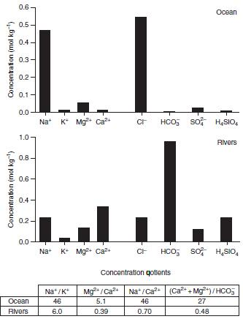
Se assumiamo che la fonte principale di arricchimento per il mare sia l’approvvigionamento dai fiumi, dovremmo avere concentrazioni diverse tra acque di mare e di fiume, ma rapporti tra le concentrazioni costanti.
In realtà si osserva che anche i rapporti non corrispondono.
Poiché il principale meccanismo di rimozione di minerali dalle acque è la formazione di solidi insolubili autigeni, è possibile affermare che quegli elementi che si combinano per dare sali insolubili oppure che vengono adsorbiti sulla superfice del materiale solido hanno concentrazioni minore in acque di mare rispetto a quelle dei fiumi (le acque si concentrano a causa dell’evaporazione).
Il rapporto tra la quantità totale di un elemento e la sua velocità di afflusso in condizioni di stato stazionario (massa totale invariata) danno una misura della reattività dell’elemento; tale parametro prende il nome di tempo di residenza.
t_{Ri} (anni) =
quantità totale in oceano (mol)
velocità di apporto dai fiumi (mol/anno)

Slide 30
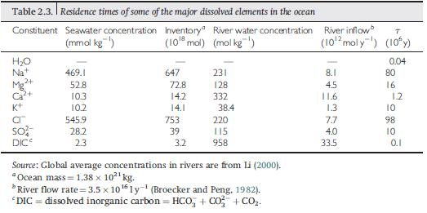
L’espressione analitica per il calcolo del tempo di residenza è:
[C_{i}] V₀
È un indice del tempo necessario per rimuovere chimicamente dall’oceano una specie disciolta
tR_{i} (anni) =
FR_{i}
in cui compaiono la concentrazione totale, il volume dell’oceano e la velocità di afflus-
so dall’acqua di fiume.
Il tempo di rinnovo dell’acqua mediante afflusso di acque di fiume e ciclo di evaporazione è di circa 40000 anni, mentre il tempo di circolazione dell’oceano è di 1000 anni.
Possiamo quindi dire che gli ioni maggioritari più reattivi, ione carbonato e bicarbonato, restano inattivi per un tempo pari a tre volte il ciclo dell’acqua, ma abbastanza per circolare 100 volte attraverso l’oceano.
Di contro il meno reattivo tra gli ioni maggioritari, lo ione cloruro, risiede in mare per tempi 3000 volte superiori al ciclo dell’acqua, spigando perché il fattore di concentrazione del Cl⁻ è 3000 volte superiore a quello dei fiumi.

Slide 31
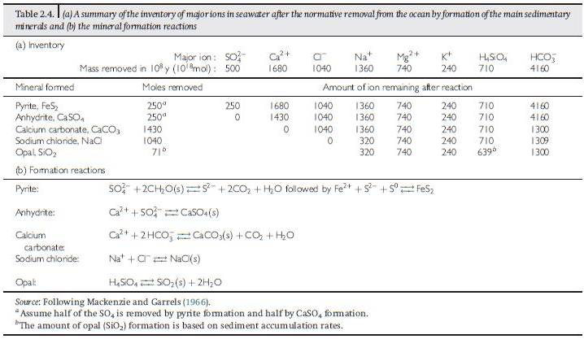
L’approccio classico usato per determinare l’importanza della formazione dei minerali autigeni è quello di Mackenzie e Garrels ed è un metodo approssimato per condurre un bilancio di massa tra l’apporto dovuto alle acque di fiume ed il consumo dovuto alla formazione di minerali per gli elementi maggioritari. Consente di ottenere informazioni sui bilanci di massa marini di lungo termine.
Ipotesi di base: la composizione delle acque affluenti non cambia nel periodo corrispondente al tempo di residenza dell’elemento maggioritario a vita più lunga (circa 10⁸ anni, tempo di residenza di Cl⁻)
Il primo passo consiste nel calcolare la massa totale di ciascun ione apportata al mare e poi sottrarre a questa la massa coinvolta nella formazione di minerali, secondo le reazioni riportate di fianco.

Slide 32
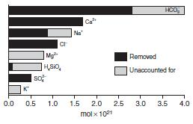
Le osservazioni sulle reazioni riportate e sui rapporti tra le masse, consentono di affermare che:
Lo ione SO₄²⁻ precipita formando la pirite e l’ anidrite
La precipitazione dello ione solfato comporta la rimozione del 15% del calcio totale
La parte restante di calcio è rimossa come CaCO₃ che comporta anche la rimozione del 70% dello ione HCO₃⁻
Infine precipita NaCl che rimuove interamente lo ione Cl⁻ ed il 75% dello ione Na⁺
L’acido H₄SiO₄ è rimosso parzialmente per formare l’opale; la quantità rimossa è stimata sulla base della velocità di sedimentazione dell’opale, che consente di spiegare la rimozione solo di una piccola parte dell’acido silicico apportato dai fiumi.
La teoria della rimozione a seguito della formazione dei minerali autigeni bilancia perfettamente ione calcio, solfato e cloruro, ma non gli altri.
La discrepanza più importante da spiegare resta quella sullo ione bicarbonato, poiché ha tempi di residenza brevi, e perché la sua concentrazione influenza lo scambio di CO₂ con l’atmosfera.

Slide 33
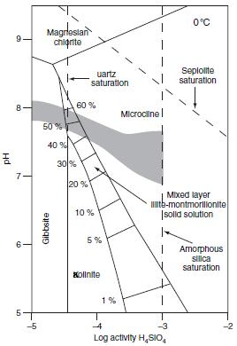
Mackenzie e Garrels spiegano le discrepanze riscontrate nei valori di concentrazione suggerendo che nei fondali marini avvengano le reazioni inverse a quelle di dilavamento, con consumo di ioni positivi e ione bicarbonato. Benché non dimostrabile sperimentalmente, tale spiegazione ha delle basi termodinamiche.
Nelle acque di mare sono maggiormente stabili le forme di argille ricche in magnesio e potassio, per cui quando le argille entrano nell’ambiente marino, sottraggono a quest’ultimo i cationi disciolti. È un esempio di reazione in fase eterogenea.
Le analisi ai raggi X dei campioni di sedimenti marini, indicano che in gran parte hanno la stessa composizione dei sedimenti delle acque affluenti locali; in realtà basterebbe che solo il 10-20% delle argille reagisse in questo modo per correggere il bilancio in massa.
Le evidenze sperimentali indicano che l’arricchimento delle argille in termini di ioni Mg ²⁺ e K⁺ avviene dopo tempi di incubazione in acqua di mare di circa 5 anni. Altri esperimenti, condotti posizionando materiale argilloso nei sedimenti anossici del delta delle Amazzoni, hanno dimostrato che l’arricchimento avviene dopo un periodo di 12-36 mesi.
I dati sperimentali più le spiegazioni termodinamiche indicano che questo processo avviene, ma non ci dicono quanto sia determinante ai fini del bilancio di massa.

Slide 34
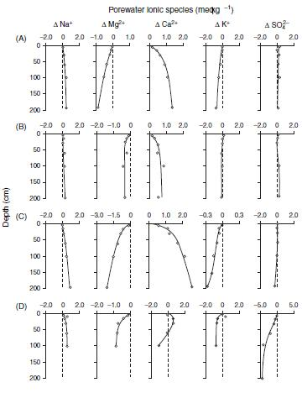
L’importanza di questi scambi con i sedimenti è stata dimostrata studiando gli scambi all’ interfaccia acqua di mare- acque interstiziali.
Anche eseguendo i confronti in aree diverse, si osserva sempre una deplezione nella concentrazione di ioni Mg²⁺ e K⁺ tra acqua di mare ed interstiziale, indicando l’esistenza di un fenomeno di scambio.
I calcoli basati sui gradienti chimici e sulle equazioni di diffusione molecolare indicano una velocità di rimozione degli ioni paragonabile alla velocità di afflusso.

Slide 35
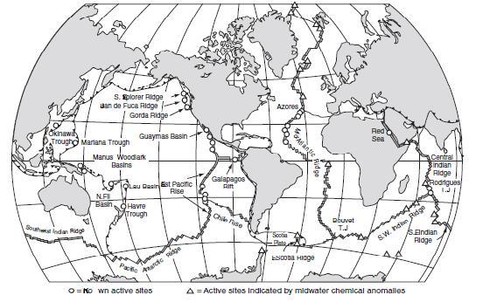
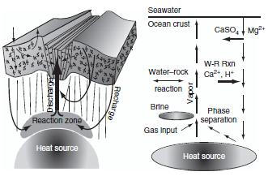
L’altra possibilità per spiegare le incongruenze è assumere che esistano dei flussi di acqua nelle aree idrotermali dove la chimica delle sostanze disciolte è modificata dal contatto con il basalto ad alte temperature e pressioni.
Esistono molte aree ad attività idrotermale in corrispondenza delle zone di formazione di nuova crosta terrestre. In queste zone le acque marine entrano in contatto con basalto caldo appena formato. Gli esperimenti mostrano che in queste condizioni di alte temperature e pressione (350°C e 400 atm) avvengono le reazioni:
rimozione dall’acqua di ioni Mg²⁺, SO₄²⁻, HCO₃⁻
rilascio in acqua di ioni K⁺ e Ca²⁺ (che corrisponde ad avere un pozzo ulteriore per lo ione bicarbonato), e H₄SiO₄ (ad opera delle reazioni dei silicati ad alta temperatura)
il rilascio di ioni H⁺ provoca un aumento di acidità
lo ione SO₄²⁻ viene ridotto a ione S²⁻ grazie all’ossidazione dello ione Fe²⁺ a ione Fe³⁺.
Ca ²⁺ + SO₄²⁻ → CaSO_{4 (s)}
5/4 Mg²⁺ + SO₄²⁻ + H₂O → MgSO_{4 (s)} ∙ ¼ Mg (OH)₂ ∙ ½ H₂O_{(s)} + ½ H⁺
5/4 Mg²⁺ + CaSO₄ + H₂O → MgSO_{4 (s)} ∙ ¼ Mg (OH)₂ ∙ ½ H₂O_{(s)} + ½ H⁺ + Ca⁺

Slide 36
L’acqua ed il suo equilibrio acido-base
One important property of water is the potential to dissociate into a hydroxide ion, OH− , and a hydrogen ion, H+ .
Pure water has a hydrogen concentration of 10−7 M (moles/l). The hydrogen concentration of a solution is often expressed in terms of pH. pH is a measure of the acidity of a solution, defined as –(log [H+ ]), where [H+ ] is the concentration of hydrogen ions.
A “neutral” solution has pH 7 (or [H+ ] = 10−7 M), as with pure water. A lower pH value indicates a surplus of hydrogen ions, i.e., the solution is acidic. Solutions that have a higher value are considered to be basic/alkaline. Because the scale is logarithmic, a solution with a pH of 6 is ten-times more acidic than a solution with a pH of 7 [3, 4].
The properties of dissolved species in the water determine the resulting pH value. Strong acids, such as sulphuric and nitrous (from dissolved sulphur and nitrogen oxides), strongly affect pH, whereas weak acids, such as carbonic acid (from dissolved carbon dioxide), help establish equilibria, therein reducing the acidifying effects.

Slide 37
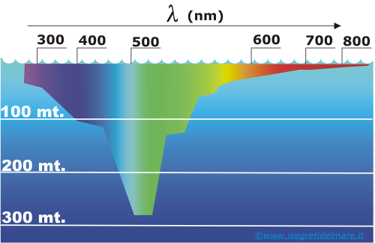
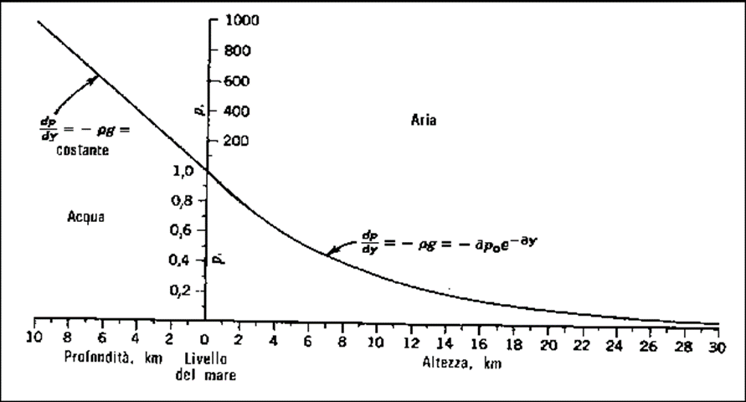
PENETRAZIONE DELLA LUCE
Solo una piccola parte (4-8%) delle radiazioni luminose che raggiungono la superficie delle acque viene riflessa e diffusa dalla sua superficie; la parte restante penetra nella massa acquea dove viene assorbita e trasformata in calore o in energia chimica per la fotosintesi clorofilliana. L‘ intensità della luce che penetra nell'acqua diminuisce progressivamente in funzione della lunghezza d'onda e dello spessore dello strato attraversato dalla luce.
La pressione
La pressione ha un suo effetto sensibile sulla temperatura dell'acqua e sulla variazione del suo punto di congelamento. E' poco noto che la pressione idrostatica, che aumenta nel mare nell'ordine di 1 atmosfera ogni 10 metri di profondità, porta negli abissi ad una compressione dell'acqua tale da far aumentare la sua temperatura, anche se di pochissimo. E' stato osservato per esempio che la temperatura dell'acqua, tra i 4.000 ed i 10.000 metri di profondità, aumenta di circa 1°C.

